Slide 1
ПІДХОДИ ДО ФОРМУВАННЯ СТРАТЕГІЇ ПІДВИЩЕННЯ РЕЗУЛЬТАТИВНОСТІ ГОСПОДАРСЬКОЇ ДІЯЛЬНОСТІ ПІДПРИЄМСТВА
Підготувала:
студентка ФЕтаУ, 4 курсу 7 групи
Науковий керівник:
к.е.н., доц. Шергіна Лідія Антонівна

Slide 2
Для кращого розуміння теми спочатку визначимо сутність результативності
ё
Звернемося до положень стандарту ISO 9001:2001. Як зазначає словник термінів стандарту, "результативність" (effectiveness) – це ступінь реалізації запланованої діяльності та досягнення запланованих результатів.
Результативність – це складне, багатоелементне, багатоаспектне явище, яке характеризується низкою показників міри досягнення встановлених цілей суб'єкта господарювання та є "зовнішнім проявом" (негативний, позитивний) його діяльності.
Результативність менеджменту – це спроможність системи управління створювати умови для реалізації цілей і стабільного розвитку економічної ефективності, що, зокрема, залежить від міри і кількості досягнутих результатів підприємства за визначений термін.

Slide 3
Класифікація великої різноманітності чинників результативності може здійснюватись за трьома ознаками:
1) видами витрат і ресурсів (джерелами підвищення);2) напрямами розвитку та удосконалення виробництва;3) місцем реалізації у системі управління виробництвом.
Найбільш важливою у практичному значенні слід вважати класифікацію чинників результативності за місцем реалізації у системі управління виробництвом (третя ознака групування чинників), особливо відокремлення з них двох категорій чинників – внутрішньовиробничих і зовнішніх (народногосподарських), а також поділ сукупності внутрішніх чинників на так звані “тверді” і “м’які” чинники.
“Тверді” чинники: нові технології, організація устаткування, економія матеріалів та енергії, контроль виробництва.“М’які” чинники: продуктивність персоналу, організація і системи, більш досконалі методи роботи, стилі управління.

Slide 4
Здійснення повноцінного стратегічного аналізу не можливе без застосування економічно обґрунтованих мір оцінки результативності бізнес-процесів у стратегічному аспекті.
Система стратегічного вимірювання – це ідентифікація, розвиток, зв’язок, збирання та оцінка вибраних показників результативності, безпосередньо пов'язаних з виконанням місії організації і досягненням її цілей.
Розглянемо наступні системи стратегічного вимірювання результативності діяльності підприємств:
Система показників відповідальності (ASC);
Збалансована система показників (BSC);
Піраміда результативності МакНейра;
Система управління результативністю діяльності підприємства(ВРМ).

Slide 5
Система показників відповідальності ASC
призначена для пошуку своєрідного „балансу інтересів” між самим підприємством і різними зацікавленими сторонами.
Зміст моделі ASC, у якій підприємство та зацікавлені сторони поєднуються двома типами зв’язків – внесками і стимулами. Процес практичного впровадження такої моделі здійснюється у декілька етапів.
акціонери
внески
стимули
постачальники
стимули
підприємство
внески
покупці
внески
стимули
стимули
внески
персонал

Slide 6
Послідовність упровадження моделі ASC є такою:
Ідентифікація зацікавлених сторін.
Визначення внесків, отриманих від кожної зацікавленої групи осіб, і стимулів, наданих підприємством цим групам.
Ранжування внесків і стимулів за пріоритетом (важливістю).
Визначення показників для кожного внеску і стимулу.
Практичне застосування вибраних показників для підготовки і прийняття стратегічних управлінських рішень.

Slide 7
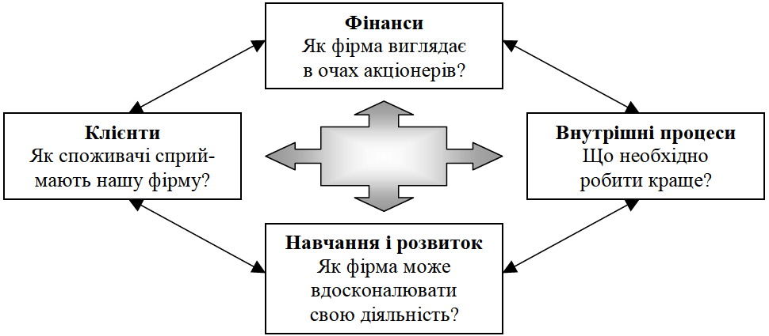
Збалансована система показників (Balanced Scorecard – BSC)
З метою якісного впровадження збалансованої системи стратегічних показників на сучасному підприємстві необхідно звернути увагу на такі особливості цього процесу:
Причинно-наслідкові взаємозв’язки носять скоріше не безумовний, а гіпотетичний характер.
Не потрібно очікувати постійного поліпшення усіх показників.
Перш ніж внести у систему такі завдання, як впровадження інформаційних технологій та проведення досліджень розробок, потрібно співставити витрати на них і вигоди від їх запровадження.
Важливо пам’ятати про нефінансові індикатори під час оцінки діяльності менеджерів та інших працівників компанії.

Slide 8
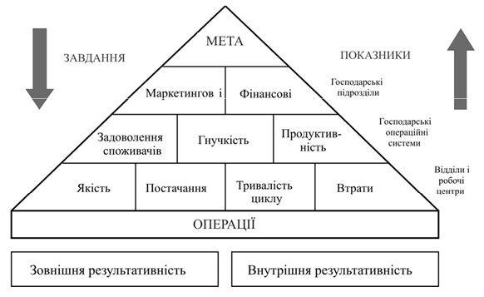
Піраміда результативності МакНейра (Performance Pyramid)
На найвищому рівні топ-менеджери формулюють стратегічне бачення – мету компанії. На найнижчому рівні піраміди показники можна розраховувати щоденно, щотижнево або щомісячно. На вищих рівнях вимірювання відбувається не так часто – один раз на квартал, півріччя, рік. Крім цього, на вищих рівнях піраміди перевагу треба надавати фінансовим показникам, які мають інтегруватися з нефінансовими (кількісними та якісними) показниками на нижчих рівнях таким чином, щоб керівництво компанії ясно бачило, які чинники впливають на найважливіші фінансові індикатори.
Завдання поширюються в компанії зверху вниз, а показники проходять зворотний шлях – знизу вверх.

Slide 9
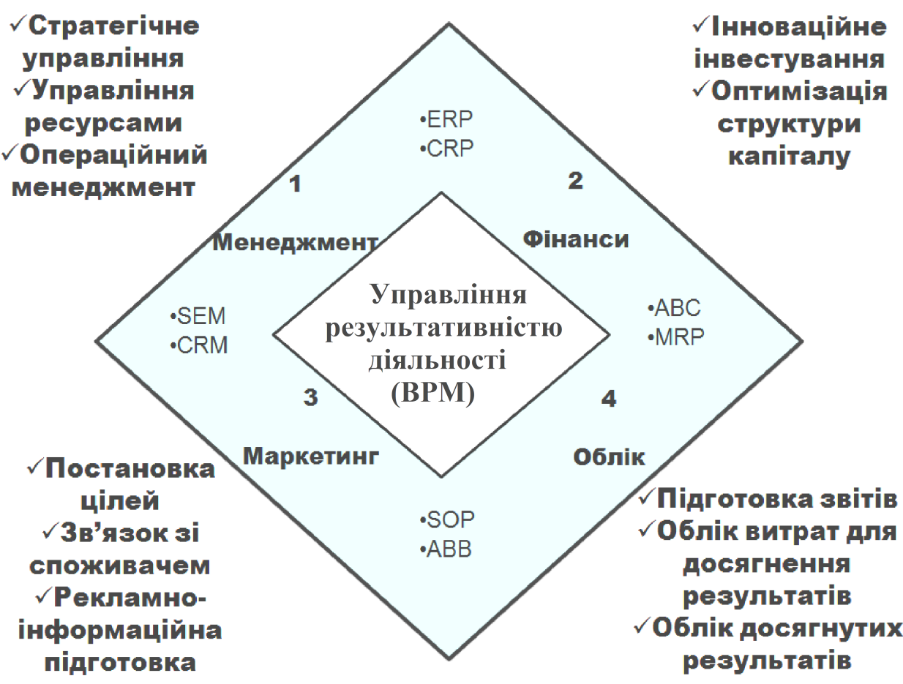
Система управління результативністю діяльності підприємства (BPM)
Перевагою системи управління результативності є інтеграція чотирьох базових сфер діяльності підприємства і відносно традиційних сегментів економічної науки: маркетингу, менеджменту, обліку та фінансів. В основі технології BPM лежить ідея безперервного циклу управління, починаючи від визначення цілей, моделювання майбутнього розвитку, планування діяльності до підготовки фінансової та управлінської звітності.

Slide 10
Прибутковість господарської діяльності та економічний розвиток виступають ключовими критеріями прогресивного існування та результативної діяльності підприємств в довгостроковому періоді.
Для підвищення результативності діяльності підприємства потрібно сформувати дієву систему управління прибутком, яка розглядається як сутність взаємопов'язаних елементів, кожний з яких виконує певну роботу, спільна дія котрих забезпечує досягнення механізму отримання прибутку заданої величини. У цієї системі треба виділити шість основних блоків:
мета, принципи й завдання управління;
механізм управління;
організаційне забезпечення;
інформаційне забезпечення;
методи аналізу прибутку;
контроль за виконанням плану з прибутку.

Slide 11
З метою підвищення результативності діяльності підприємства та його стратегічного розвитку у перспективі, виникає потреба у розробленні стратегії управління підприємством, спрямованої на вдосконалення механізму формування та використання прибутку. Для максимізації прибутку підприємства потрібно, насамперед, виконати комплекс завдань:
забезпечення зростання обсягів діяльності;
ефективного управління витратами;
підвищення ефективності використання матеріально-технічної бази;
оптимізації складу та структури обігових коштів;
підвищення продуктивності праці;
вдосконалення системи управління підприємством.

Slide 12
Дякую за увагу!

